Slide 1
Интерактивная игра для дошкольников
«Формула здоровья»

Slide 2
НАЧАТЬ ИГРУ:

Slide 3
Цели игры:
Познакомить детей с правилами личной гигиены;
Учить правильно и бережно относиться к своему здоровью.
Задачи:
Продолжать знакомить детей со здоровым образом жизни через интерактивную игру;
Развивать логическое мышление, память, внимание;
Воспитывать бережное отношение к своему здоровью.

Slide 4
Правила игры:
Привет, дружок! Меня зовут Олимпийский Мишка. Сегодня мы отправимся в путешествие, где нас будут ждать необычные задания. Ты готов?
Тогда нажми смелее на стрелку!

Slide 5
ЗДОРОВЫЙ СОН:
Всем пора ложиться спать, ждет уютная кровать.
Мама с папою зевают,
рот ладошкой прикрывают.
Выключают верхний свет, мне причин бояться нет!
Посажу в дверях щенка, вход пусть стережет пока.
Мишка, зайка на ночь спать
улеглись в мою кровать.
Спят уже все, лишь я не сплю, темноту я стерегу.

Slide 7
ПОМОГИ МНЕ СОБРАТЬ КАРТИНКУ:

Slide 8
СОБЕРИ КАРТИНКУ:
1. | 2. | 3.
4. | 5 | 5.

Slide 9
СОБЕРИ КАРТИНКУ:
4. | 5 | 5.

Slide 10
СОБЕРИ КАРТИНКУ:
1. | 2.
 | 5 | 5.

Slide 11
СОБЕРИ КАРТИНКУ:
1. | 2. | 3.
4. | 5 | 5.

Slide 12
СОБЕРИ КАРТИНКУ:
1. | 2. | 3.
4. | 5 | 5.

Slide 13
МОЛОДЕЦ!!!

Slide 14
ЗАГАДКА ОТ МИШКИ:
В этой одежде я родился,
В этой одежде и в бане
помылся,
Эту одежду снять невозможно.
Эта одежда называется …….
(кожа)

Slide 15
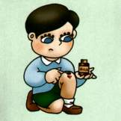
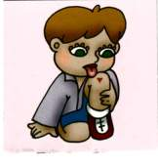
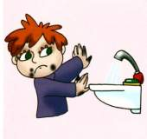
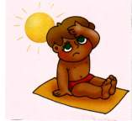

Slide 16
ПОМОГИ МНЕ СОБРАТЬ КАРТИНКУ:

Slide 17
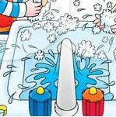
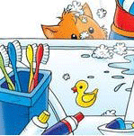
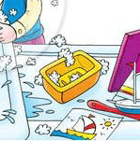
СОБЕРИ КАРТИНКУ:
 | 2

Slide 18
СОБЕРИ КАРТИНКУ:
 | 2
 | 4.

Slide 19
СОБЕРИ КАРТИНКУ:
 | 2 | 2.
 | 4.

Slide 20
СОБЕРИ КАРТИНКУ:
1. | 2 | 2.
 | 4. | 5.

Slide 21
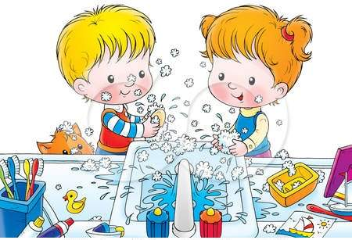
МОЛОДЕЦ!!!

Slide 22
О правильном питании очень важно знать и режим питания строго соблюдать!

Slide 23
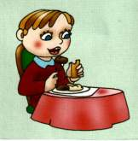
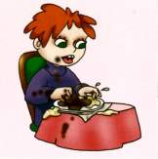
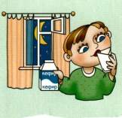
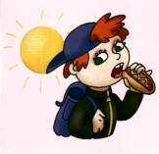
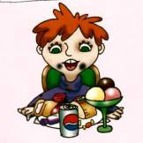

Slide 24
ПОМОГИ МНЕ СОБРАТЬ КАРТИНКУ:

Slide 25
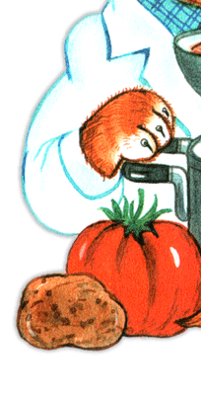
СОБЕРИ КАРТИНКУ:

Slide 26
СОБЕРИ КАРТИНКУ:

Slide 27
СОБЕРИ КАРТИНКУ:

Slide 28
СОБЕРИ КАРТИНКУ:

Slide 29
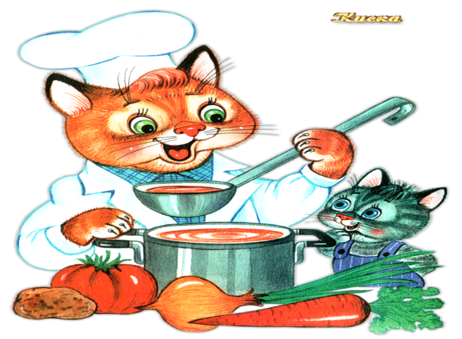
МОЛОДЕЦ!!!

Slide 30
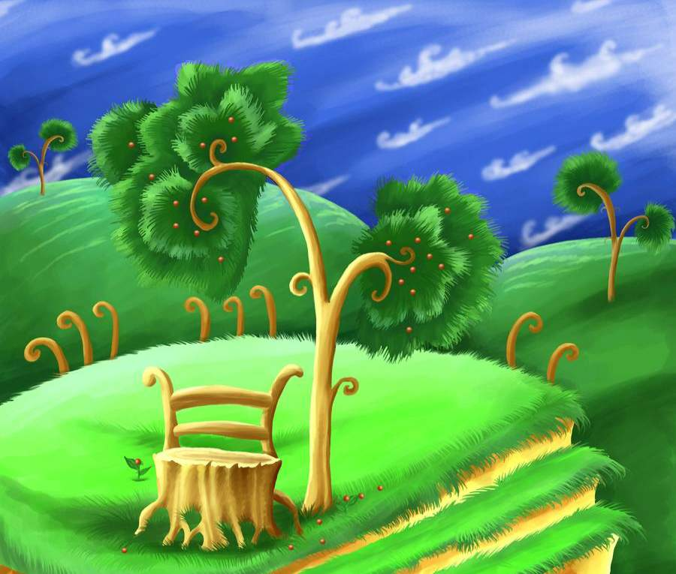
ЗАКОНЧИТЬ ИГРУ:
ИГРАТЬ ЕЩЕ РАЗ:

